Slide 1

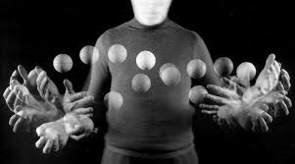
Föredrag för Tankesmedjan 60+ årsmöte 230425
Orsaker till den pågående sjukvårdskrisen
Gunnar Akner

Slide 2

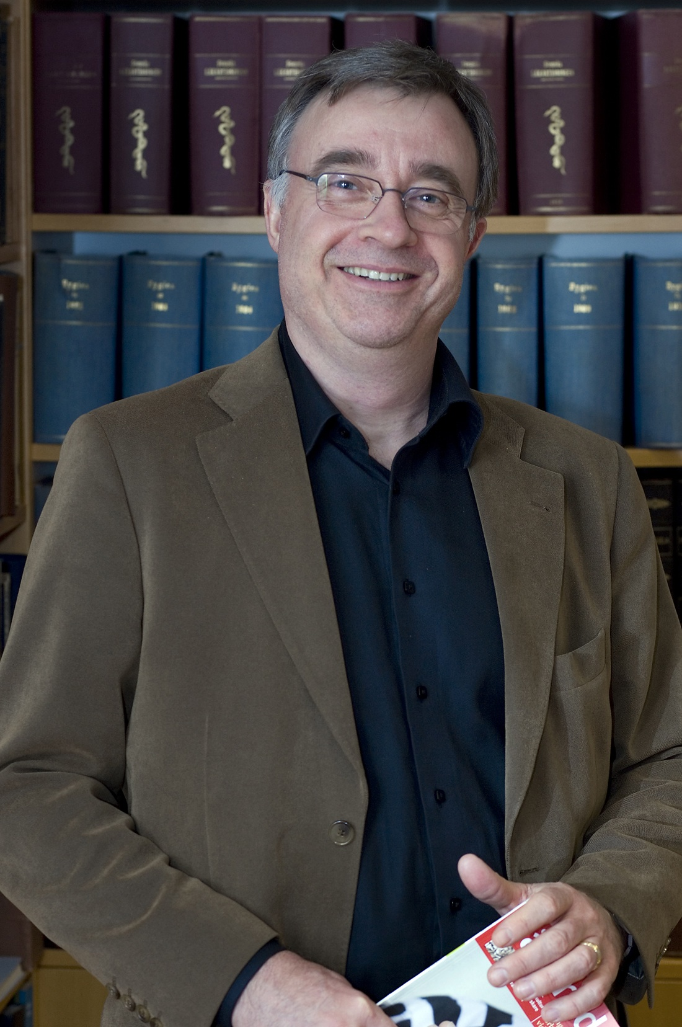
Akademi
• Professor i geriatrik 2007-2018 (Örebro, Kalmar, Stockholm)
• Docent i geriatrik vid Karolinska Institutet
Hälso/sjuk-vård
• Läkare med specialitet i geriatrik, internmedicin, klinisk nutrition
Hemsida: www.gunnar-akner.se
Blog: www.aknerblog.wordpress.com
Presentation

Slide 3

Orsaker till den pågående sjukvårdskrisen
Olämplig vårdorganisation
Olämpliga arbetssätt
Olämplig styrning / ledning

Slide 4
Orsaker till den pågående sjukvårdskrisen

Slide 5
Orsaker till den pågående sjukvårdskrisen
1. Fragmenterad vård

Slide 6
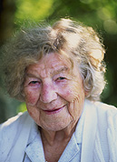
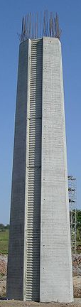
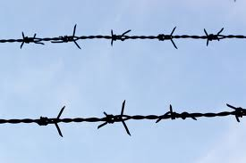
Hälso- och sjukvårdslagen
Socialtjänstlagen
Regioner
n = 21
Kommuner
n = 290
Öppen vård
Sluten vård
Omsorg
”Stuprör” → betong-fundament
Ständigt behov av samverkan

Slide 7
Fragmenterad vård
Vårdanalys
2016

Slide 8
Varför är vården fragmenterad?

Slide 9
Lagstiftning
vård-omsorg
ÄDEL 1992
Politiska åtgärder
stimulansmedel
utspel
Vårdformer
sjukhus - primärvård
Sjukvård
Ekonomi-styrning
Diagnoser (DRG, ACG)
Stimulansmedel (P4P)
Kliniker på sjukhus
medicinska specialiteter
Personalen
vårdyrkesgrupper
arbetssätt
Kunskapsstyrning
Nationella programområden
Journaler
dagböcker
yrkesgrupper
Klinisk forskning
Utbildning
Kvalitetsindikatorer
kvalitetsregister
Kraftfull styrning på fragmentering
= just det vi inte vill ha!

Slide 10
Orsaker till den pågående sjukvårdskrisen
Fragmenterad vård
Fel utgångspunkt: ’Jämlik hälsa’

Slide 11
< 5 % av befolkningen – 50 % av kostnaderna
Akner G
Svensk Geriatrik
2018; nr 4: sid 6

Slide 12
Orsaker till den pågående sjukvårdskrisen
Fragmenterad vård
Fel utgångspunkt: ’Jämlik hälsa’
Administrativ hydra

Slide 13
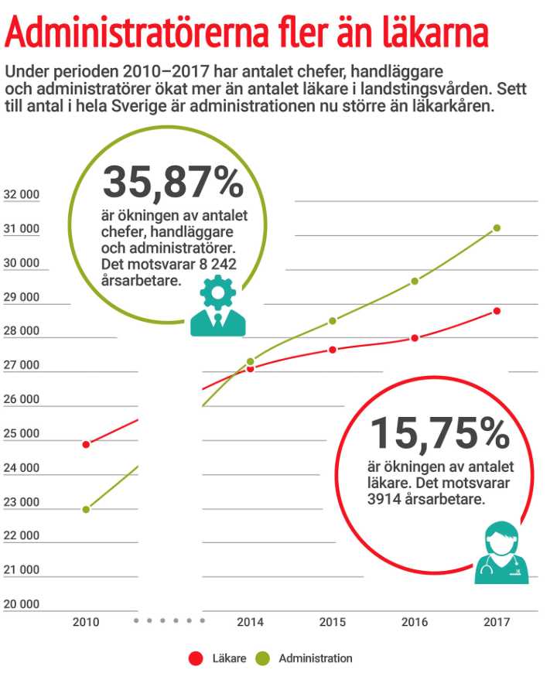
Läkartidningen
2018-05-29

Slide 14
Sjukvårdens kärnverksamhet
Diagnostik
Behandling
Uppföljning
Kärnverksamheten kvävs

Slide 15
Orsaker till den pågående sjukvårdskrisen
Fragmenterad vård
Fel utgångspunkt: ’Jämlik hälsa’
Administrativ hydra
Ingen reglering av medicinskt ansvar över tid

Slide 16
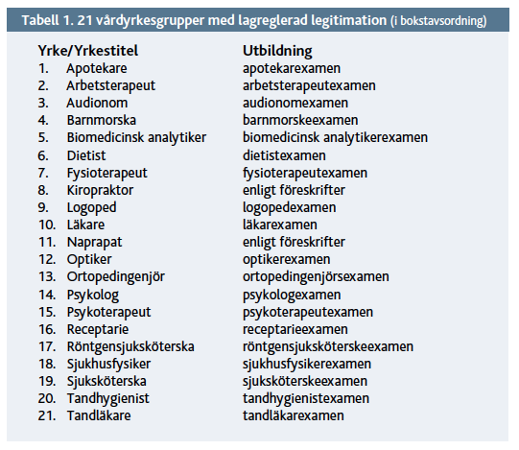
22
22. Hälso- och sjukvårdskurator
Patientsäkerhetslagen 2010:659 (kap 4, §1)

Slide 17
Läkare Sjuksköterska Fysioterapeut Dietist Arbetsterapeut
Integrerat medicinskt
ansvar för patienten
Ej reglerat
Ansvar för olika vårdyrkesgrupper
Patientsäkerhetslagen 2010:659 (kap 4, §1)

Slide 18
Orsaker till den pågående sjukvårdskrisen
Fem exempel
Fragmenterad vård
Fel utgångspunkt: ’Jämlik hälsa’
Administrativ hydra
Ingen reglering av medicinskt ansvar över tid
Mismatch innehåll - form

Slide 19
Hälso- och sjukvård samt omsorg
Läkare
Fysioterapeuter
Individ-nivå
vårdens innehåll
Sjuksköterskor
Arbetsterapeuter
Undersköterskor
Professionell logik
• Vetenskap och beprövad erfarenhet
• Incidentrapporter
• Anmälningar (patientnämnder, IVO)
Mismatch
• Nationella riktlinjer
• ”Satsningar”
• Partipolitik
Manageriell logik
Regionledningar
Kommunledningar
Grupp-nivå
vårdens form
SKR
Socialdepartementet
Socialstyrelsen
Ledning/styrning av hälso- och sjukvården

Slide 20
Nätverket mot olämplig styrning av sjukvården
www.network-styrning.com

Slide 21
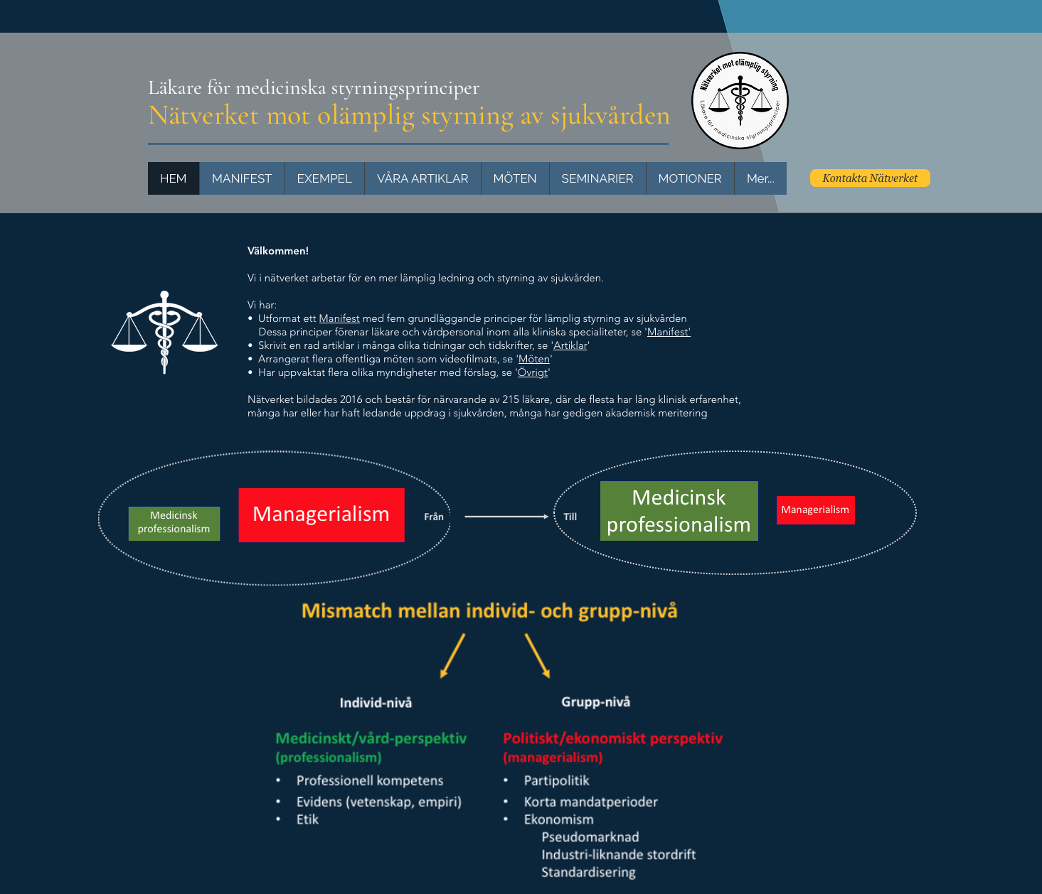
www.network-styrning.com

Slide 22
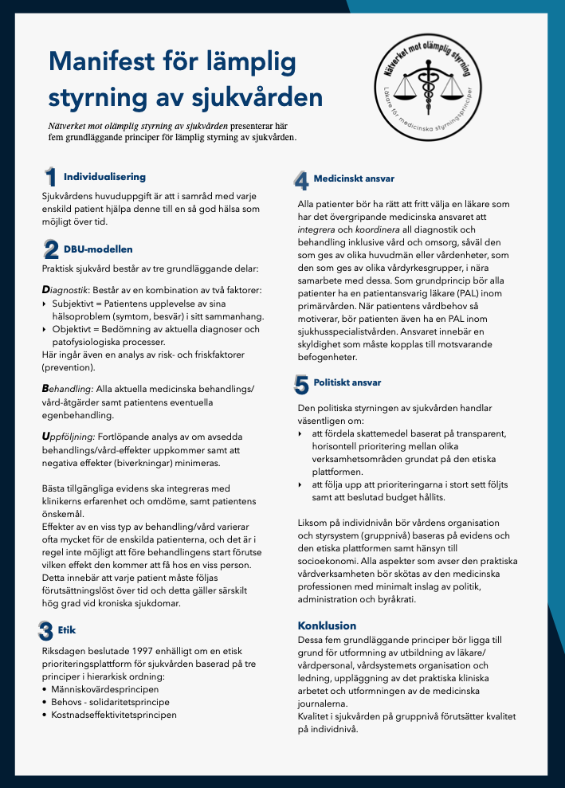
www.network-styrning.com

Slide 23

Every system is perfectly designed
to produce the results it does.
If you do not like the results
then you must change the system”.
/PauL Batalden
Dartmouth, USA 2002
Akner G.
Multisjuklighet hos äldre. Analys, handläggning
och förslag om äldrevårdscentral.
Liber förlag 2004

Slide 24


Slide 25

Tack för ordet!
www.www.
Hemsida: www.gunnar-akner.se
Blog: www.aknerblog.wordpress.com

